Slide 1
주인을 따라오는
스마트 캐리어
전기정보공학부 이민준
IAB 실무응용1

Slide 2


작품 개발 동기

Slide 3
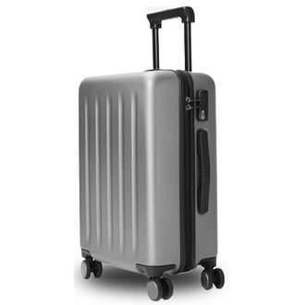
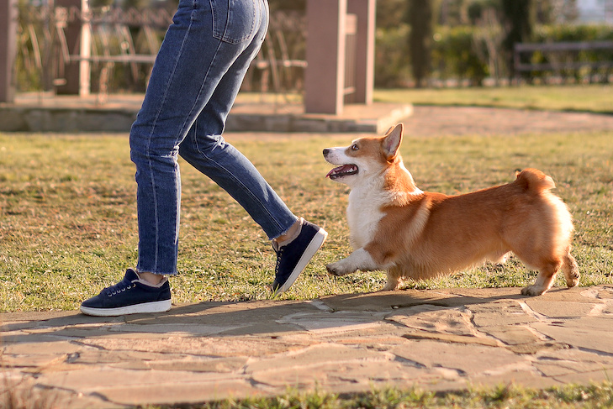
작품 개발 목표
주인을 알아서 따라올 수 있는 캐리어를 개발하는 것

Slide 4
스마트 캐리어의 기능
Auto Control Mode
사람이 직접 끌지 않아도 사람을 따라 오는 모드
- 필요 기술: Computer vision, 모터 제어
Remote Control Mode
휴대폰 블루투스와 연동해 캐리어를 무선 조종하는 모드
필요 기술: 블루투스, 애플리케이션

Slide 5
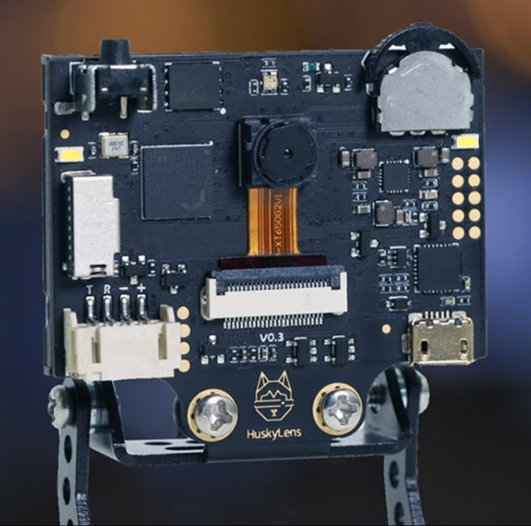
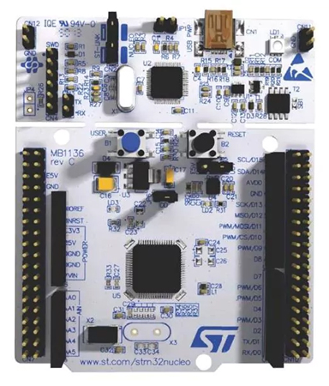
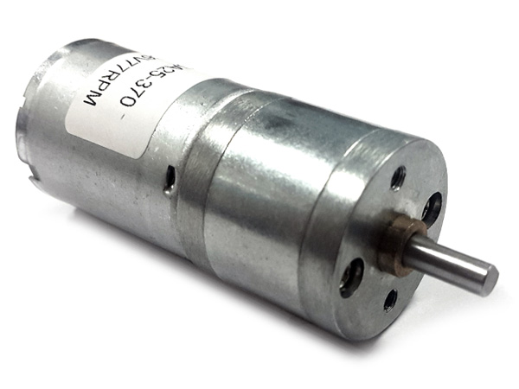
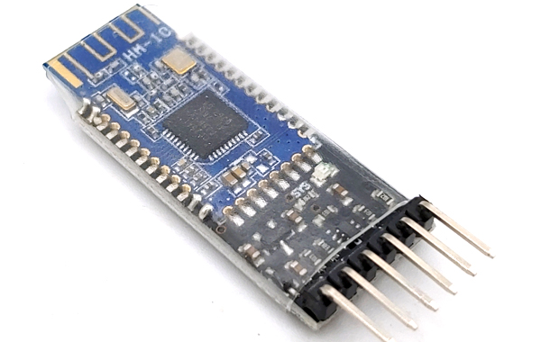
필요 부품
AI Cam - HuskyLens
기어드 DC 모터
[JGA25-370]
MCU - NUCLEO-F411RE
HM-10 Bluetooth 모듈

Slide 6
개발 단계
Task 0. 외형 제작
Task 1. 이미지 인식
Task 2. 모터 제어 및 하드웨어 설계
Task 3. 블루투스 연동

Slide 7
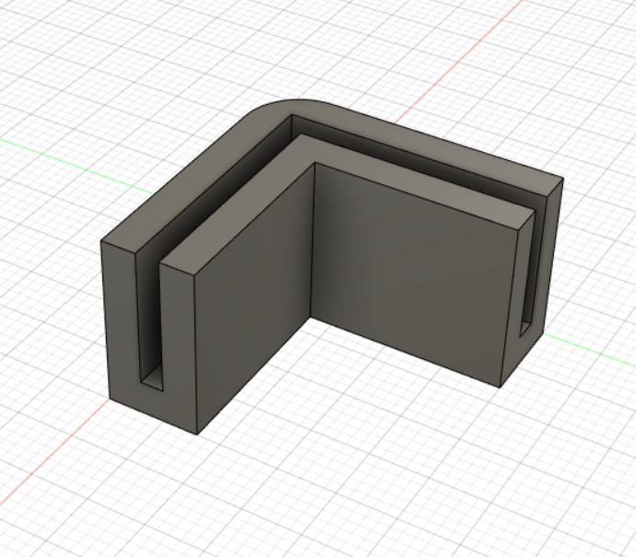
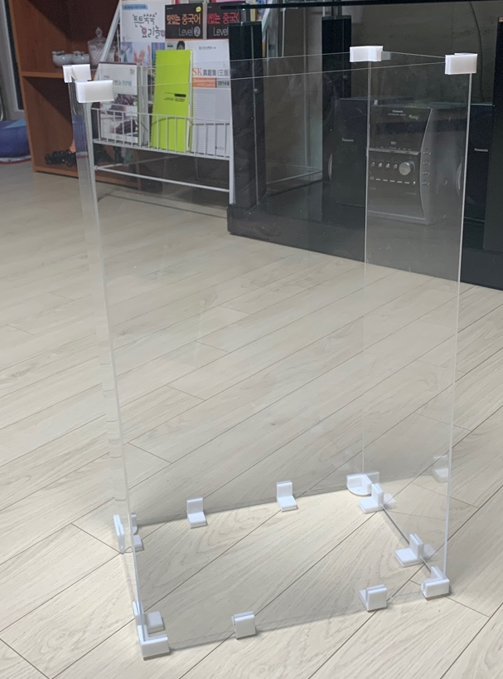
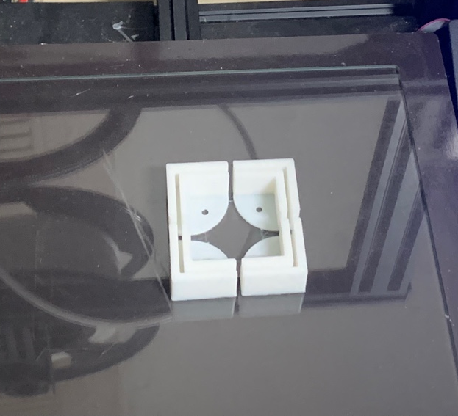
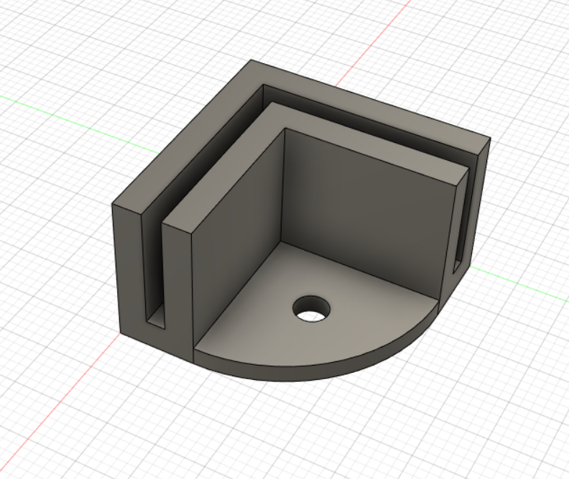
Task 0 – 외형 제작
Modeling
Print
Assembly
아크릴판과 3D 프린터를 활용해 캐리어 Body 제작

Slide 8
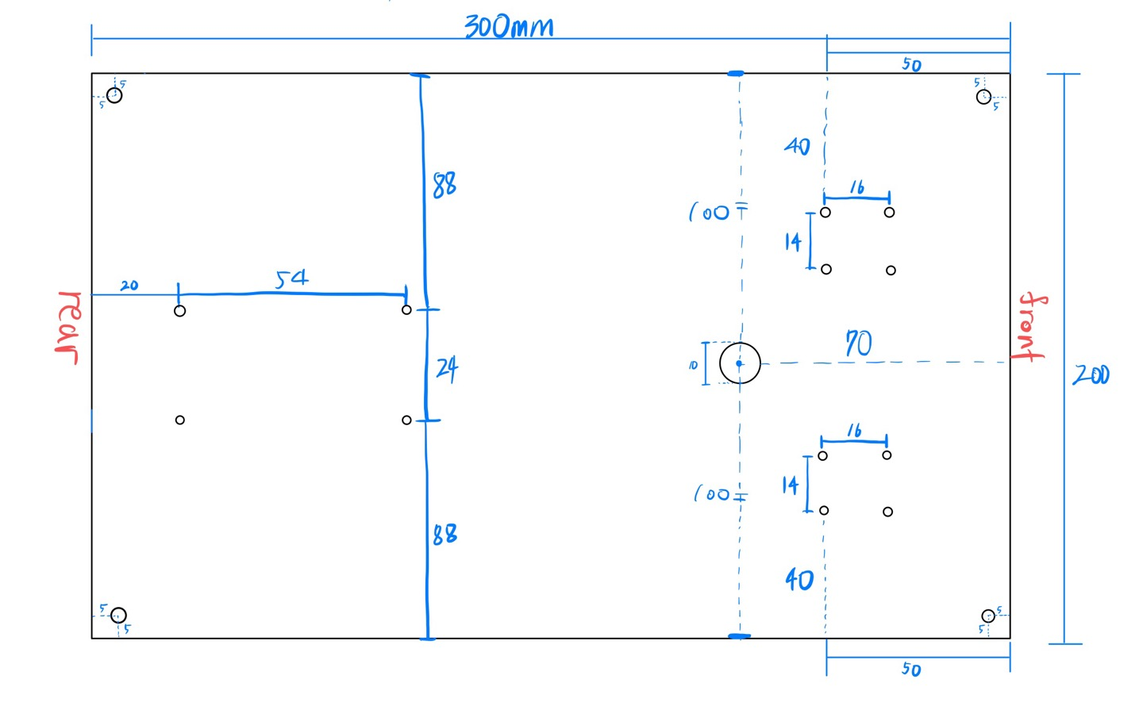
Task 0 – 외형 제작
견적 사진
밑판 레이저 가공 주문 제작

Slide 9
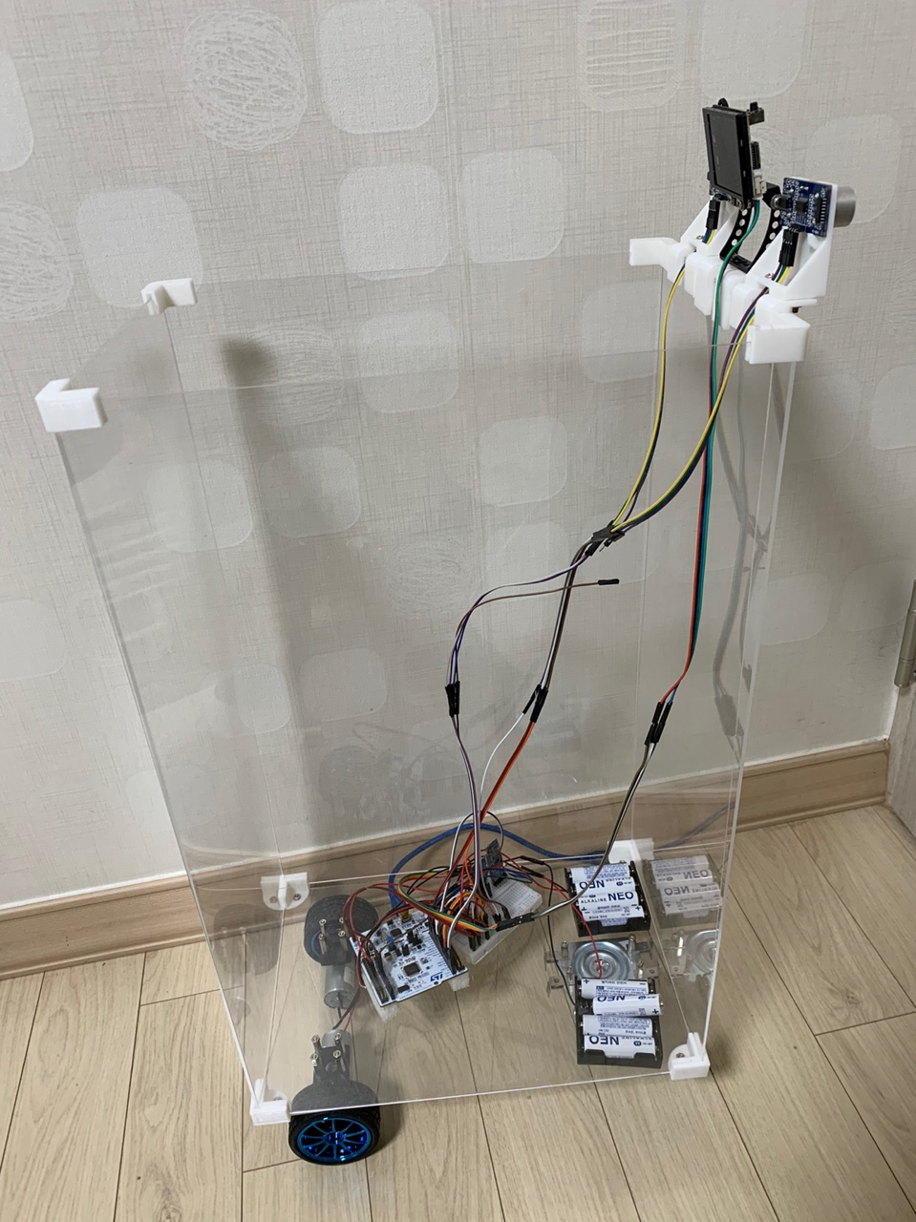
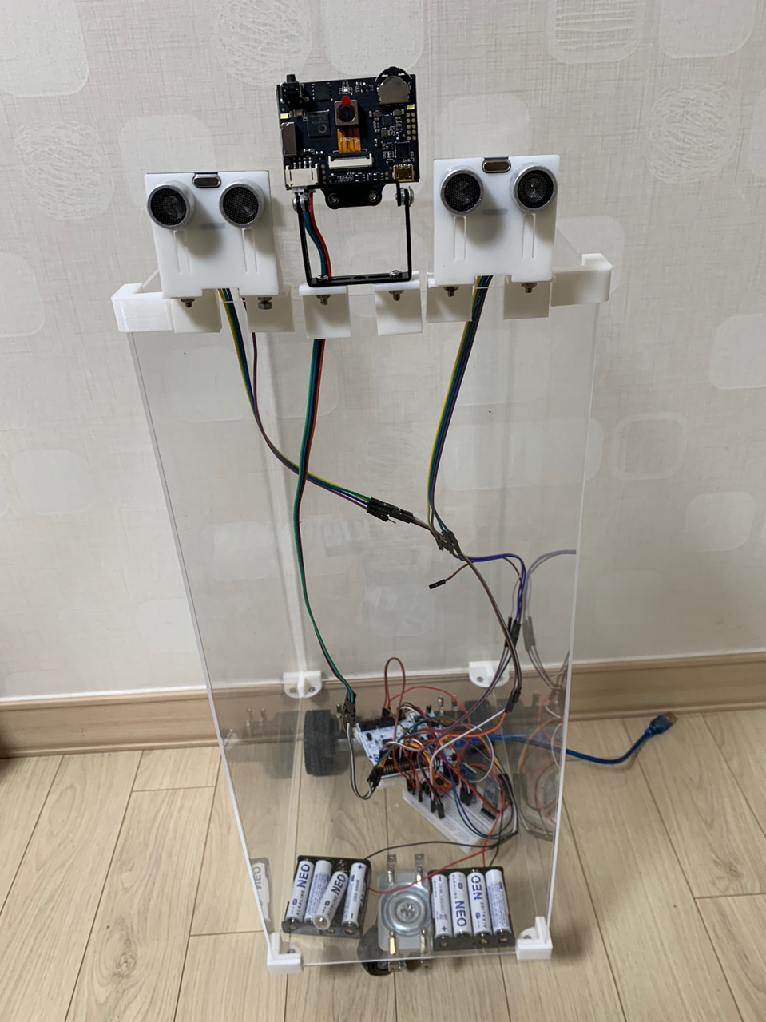
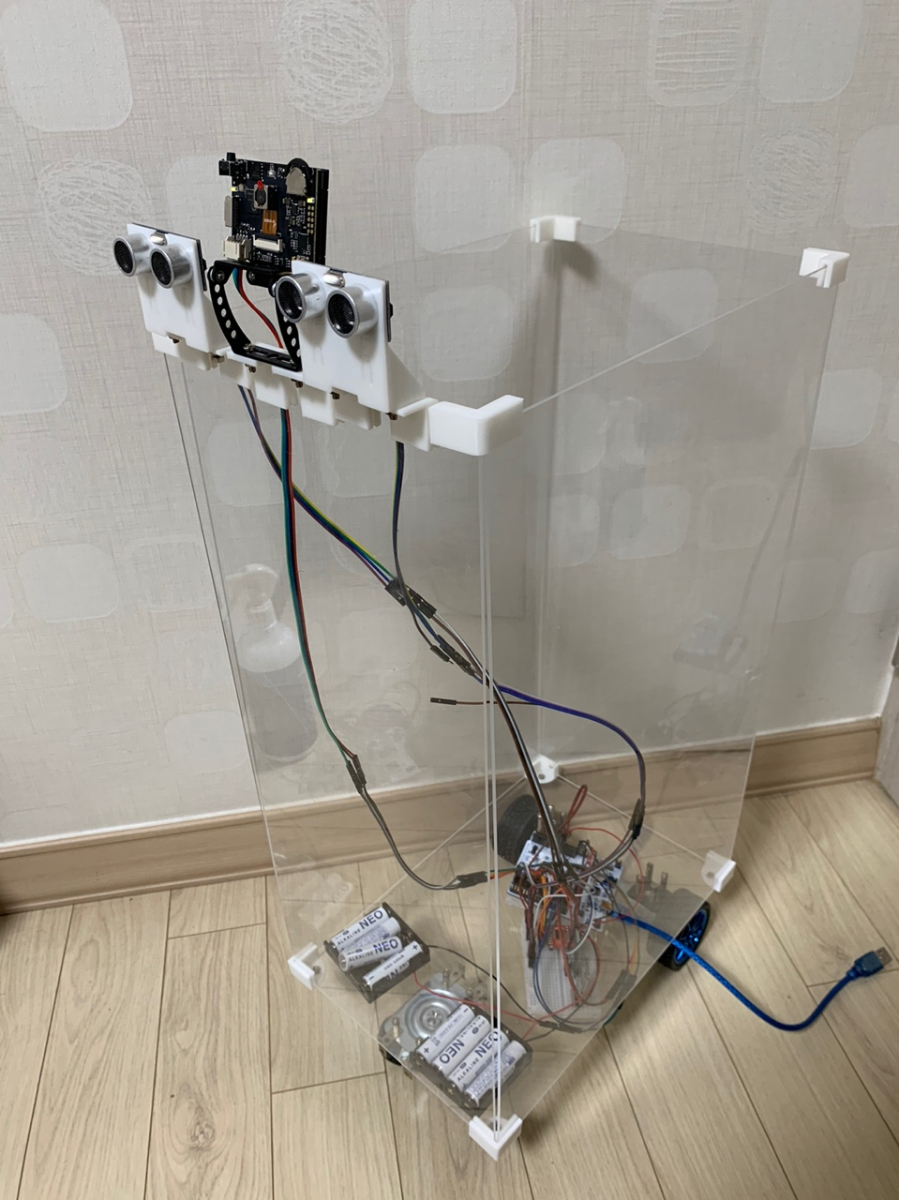
Task 0 – 외형 제작
최종 모형

Slide 10
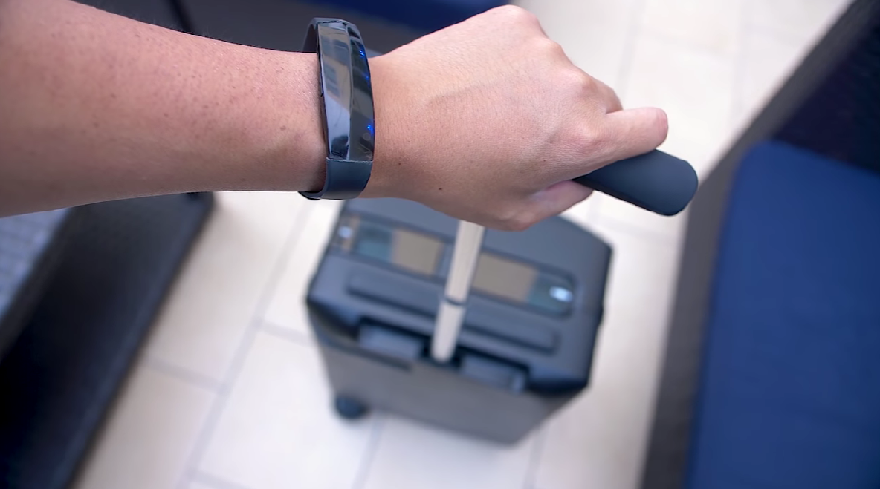

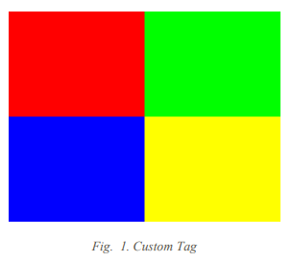
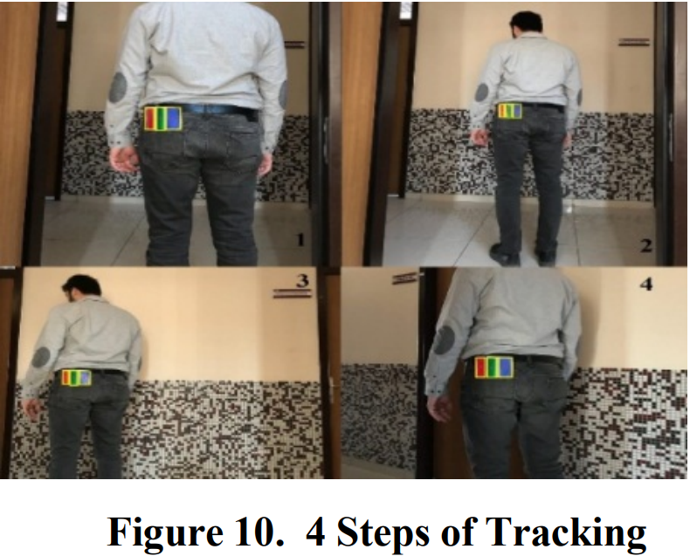
Task 1 – 이미지 인식
주인을 인식하는 방법
Watch를 이용
패턴 학습 및 인식

Slide 11

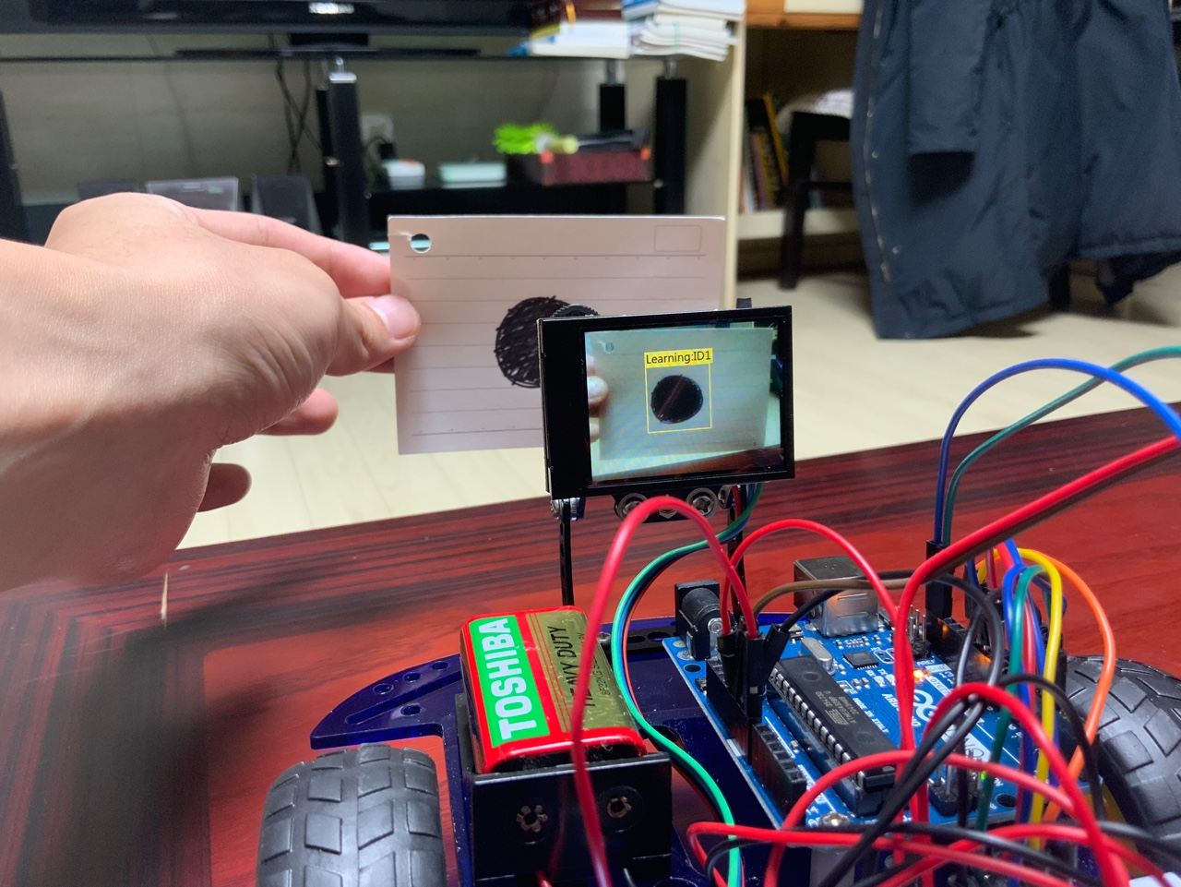
Task 1 – 이미지 인식
인식률을 높이기 위해 간단한 Dot 학습
(카메라는 AI Cam인 HuskyLens Pro 사용)

Slide 12
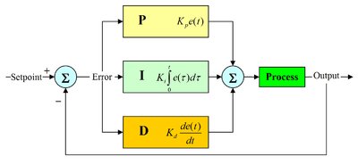
Task 2 – 모터 제어 및 하드웨어 설계
PID 제어를 통한 부드러운 움직임 구현

Slide 13
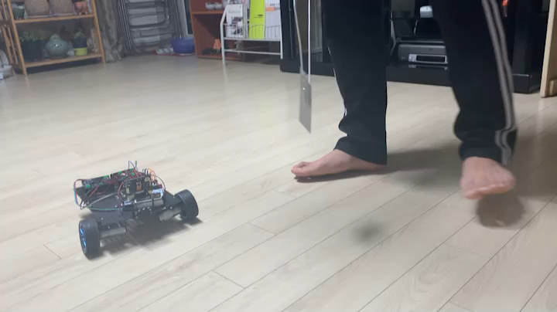
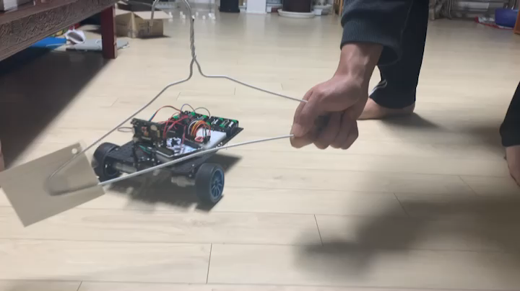
Task 2 – 모터 제어 및 하드웨어 설계
PID 제어를 통한 부드러운 움직임 구현
No PID
With PID
(Prototype으로 테스트한 영상)

Slide 14
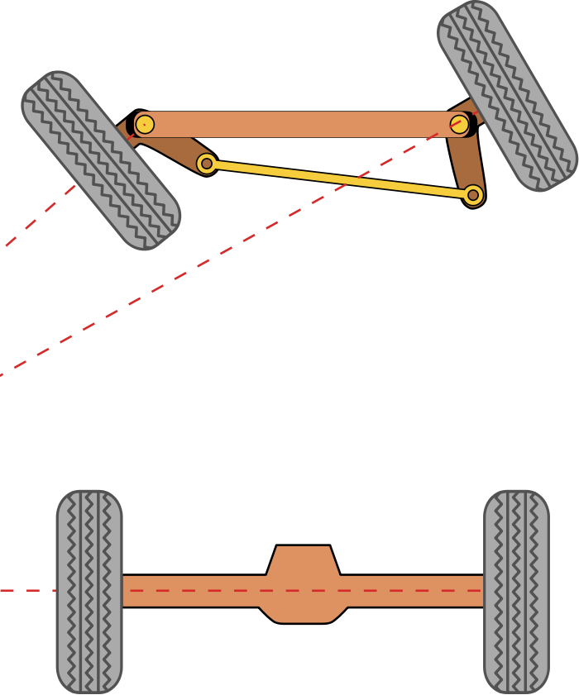
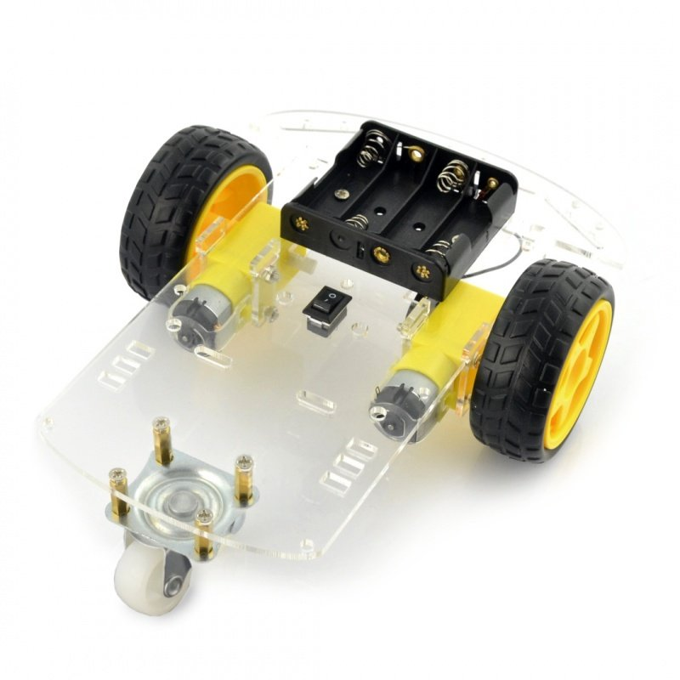
Task 2 – 모터 제어 및 하드웨어 설계
Kinematics
- 조향 방식
Ackerman Steering
Differential Steering

Slide 15
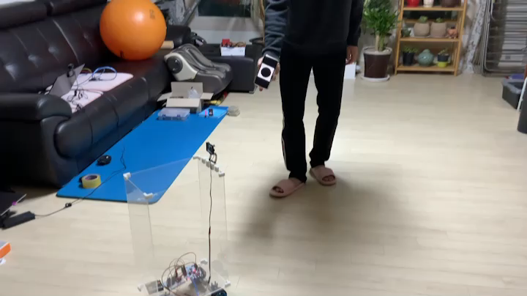
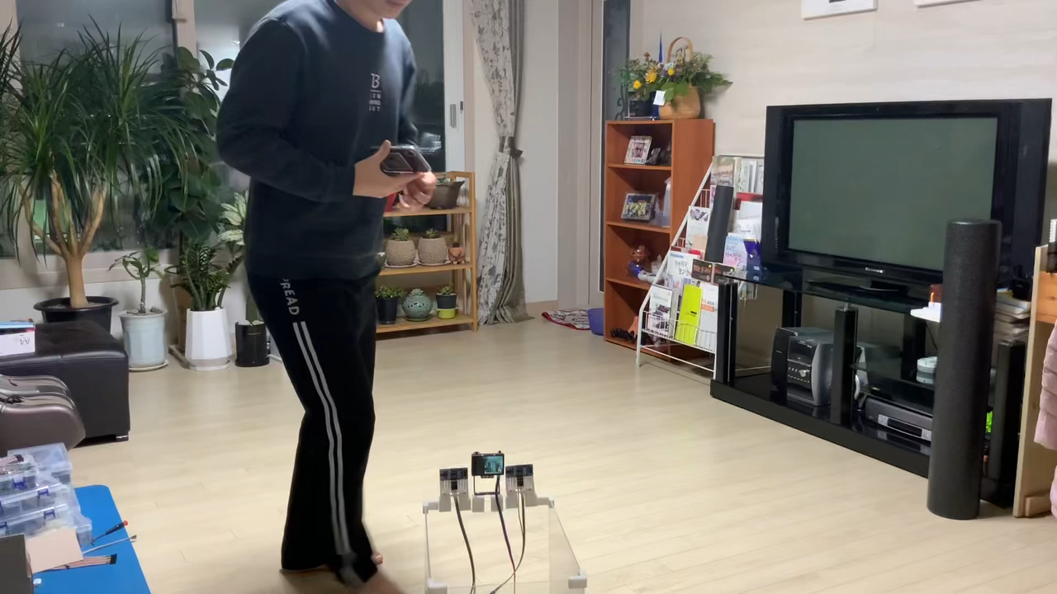
Task 2 – 모터 제어 및 하드웨어 설계
Kinematics
전륜 구동
후륜 구동
급커브는 잘 하지만
직선 주행 시 출렁임이 심함
커브에 약하지만
직선 주행 시 안정적임

Slide 16
Task 2 – 모터 제어 및 하드웨어 설계
[HuskyLens]
인식한 물체의
Bounding box 크기가
일정 크기 이상이면 정지
장애물 직면 시 대처
[초음파 센서]
갑작스러운 장애물
감지 시 1초간 급정거

Slide 17

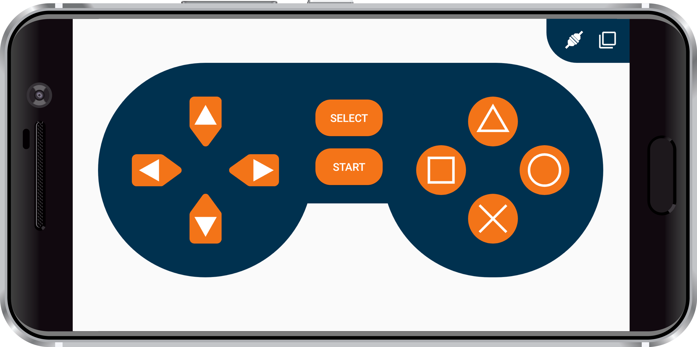


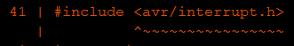
Task 3 – 블루투스 연동
IOS Dabble 앱 사용을 시도했으나...
Dabble
Bluetooth Controller
Dabble
Bluetooth Gamepad
사용한 MCU
(Nucleo F411RE)에
지원되지 않음…

Slide 18
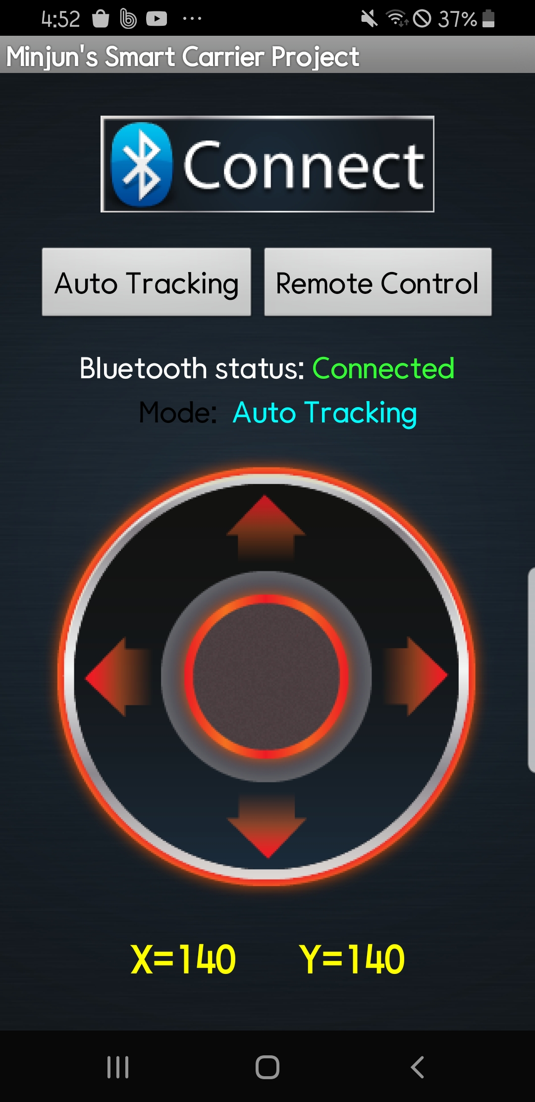
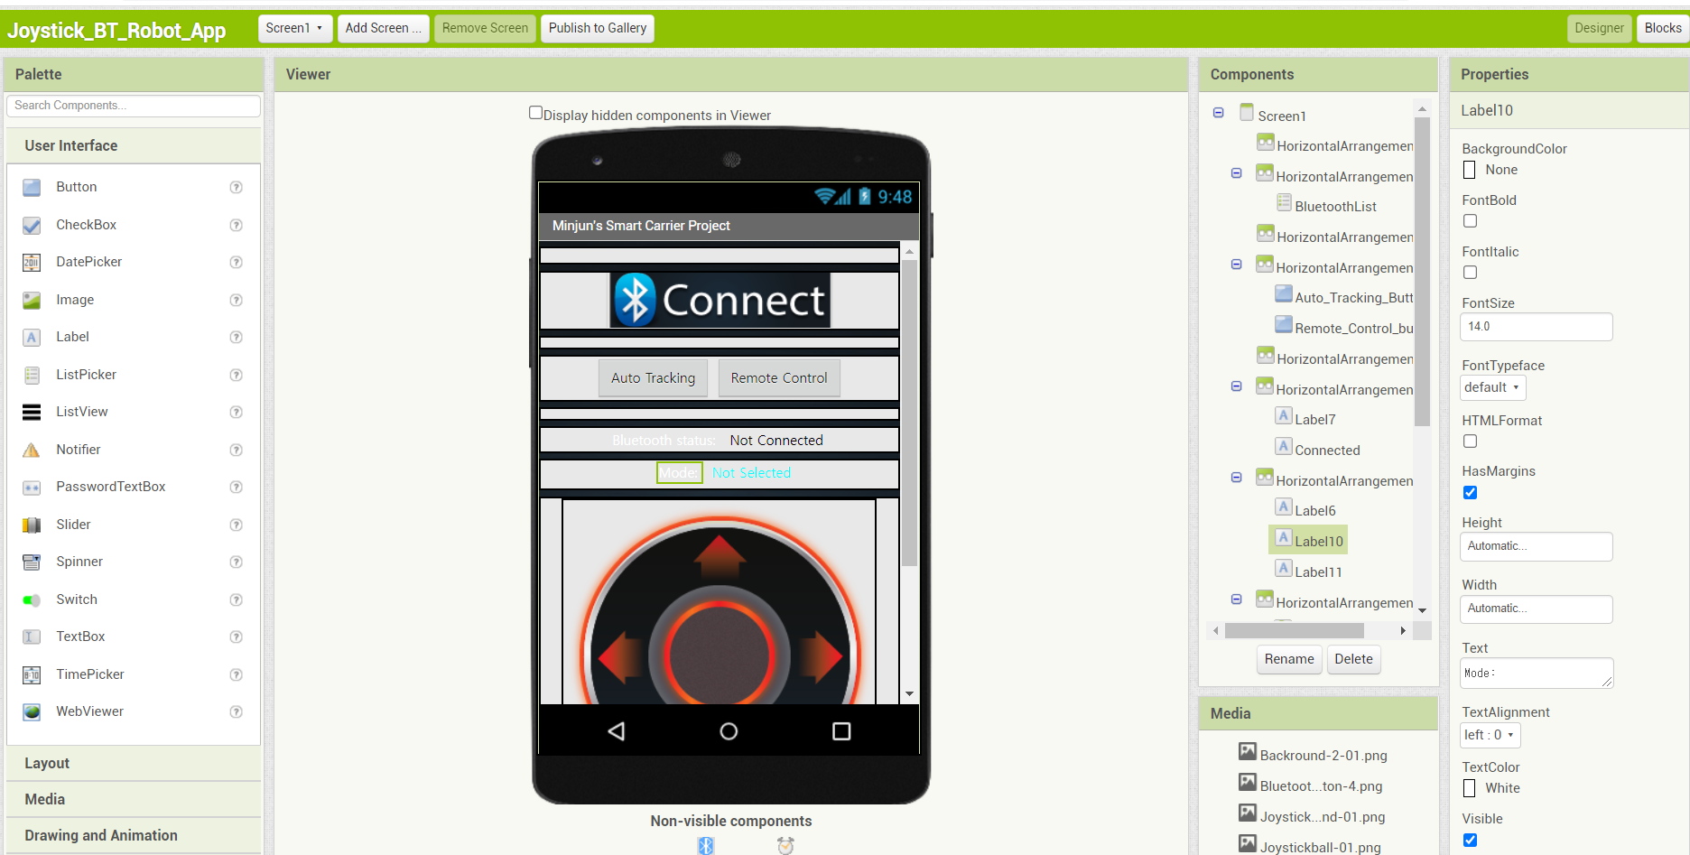
Task 3 – 블루투스 연동
MIT 앱 인벤터를 활용해 앱 제작
개발 화면
실제 앱 화면

Slide 19
Task 3 – 블루투스 연동
MIT 앱 인벤터를 활용해 앱 제작
블루투스 기기 선택
Auto Tracking 모드
Remote Control 모드
블루투스 연결 상태 표시
조이스틱
(캐리어 조종)
현재 모드 표시

Slide 20
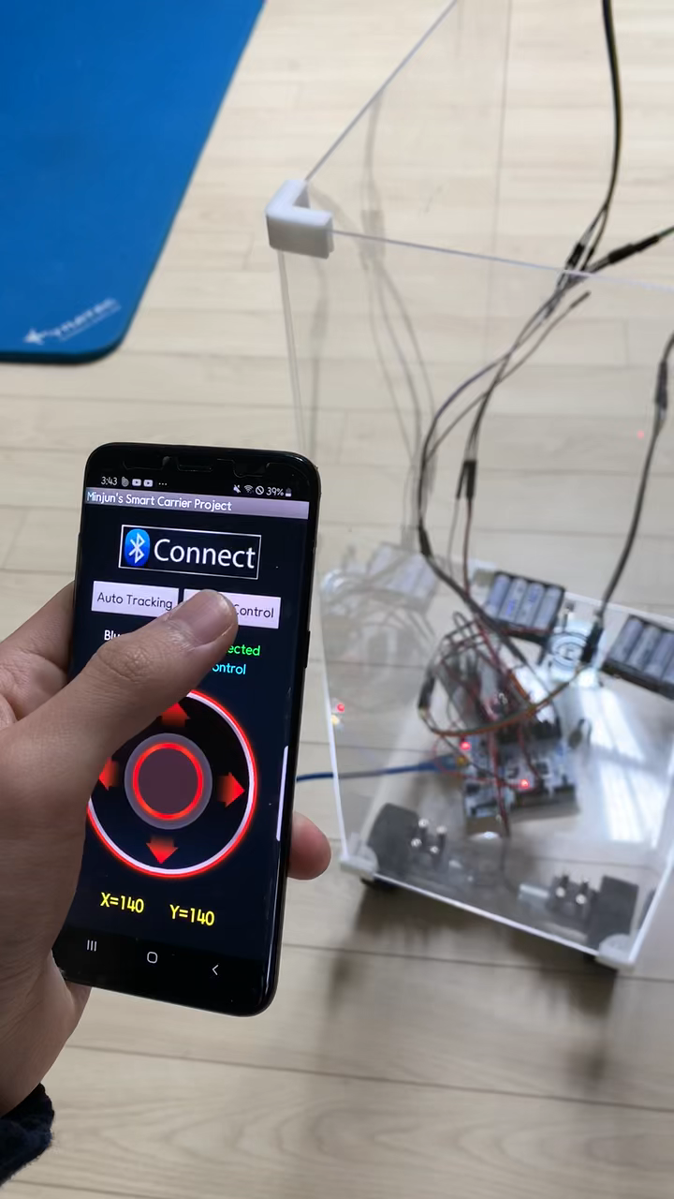
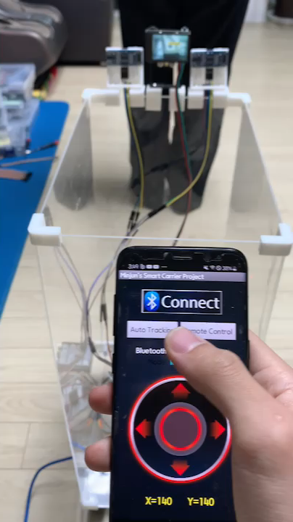
Task 3 – 블루투스 연동
테스트 영상 (실험 조교: 과외생)
Remote Control Mode
Auto Tracking Mode

Slide 21
개선 및 추가 사항
Object Tracking을 보조할 만한 장치 추가, 제어방식 개선
장애물 인식 후 정지가 아닌 실시간 대처
실제 캐리어로 사용 시 하중에 따라 제어방식 조정
제스쳐 인식, 음성 인식(?)

Slide 22
고찰
하드웨어는 나의 사고와 동일하지 않다..
아두이노 외에 기타 MCU에 대한 지식을 확장하는 기회
시중에 제품화 되어 판매중인 전자 제품이 새삼 대단하게 느껴짐..

Slide 23
감사합니다!
Thank You~!

